Slide 1
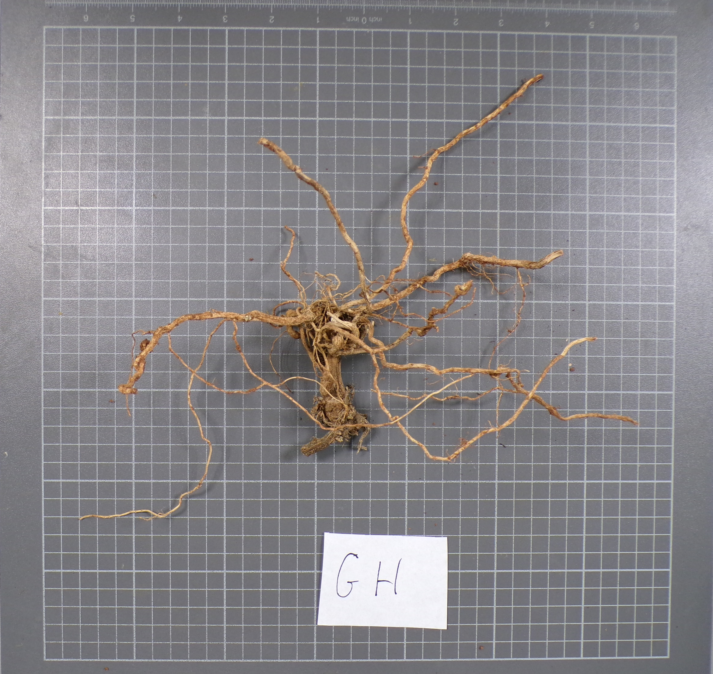
. Injeto de melón. Patrón: Cucumis ficifolius x Cucumis anguria, Variedad:Amarillo
Injeto de sandía. Patrón: Citroides, Variedad:Sandía negra

